Slide 1
Ondernemersfonds
Geldrop-Mierlo
Inspiratieavond · 27 mei 2026 · De Weeffabriek
Samenwerking en ondernemerschap

Slide 2
Programma van de avond
Dagvoorzitter & gespreksleider van de avond: Rob Bogman (VNO-NCW)
Tijd | Onderdeel
20:00 | Welkom & opening — wethouder Frans Stravers
20:05 | Wat is een ondernemersfonds? — Blaauwberg
20:20 | Praktijkervaringen uit Helmond — Ingrid Heusschen & Joop Kuijpers
20:50 | Wat kan het Geldrop-Mierlo bieden? — Blaauwberg
21:00 | Panelgesprek met de zaal
21:30 | Afsluiting & napraten
Blaauwberg

Slide 3
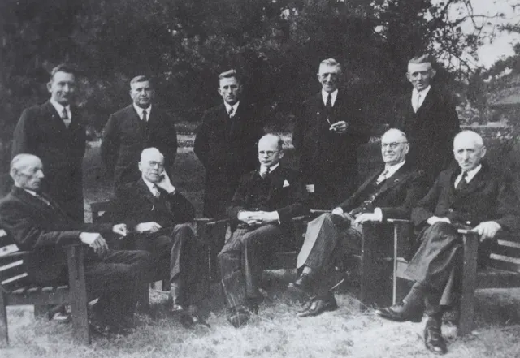
Samenwerking als DNA van de regio
Oost-Brabant: een lange traditie
Op de schrale zandgronden leerden de dorpen vroeg samen te werken. Schaarste maakt vindingrijk en noodzaakt tot samenwerking.
18 augustus 1897 — oprichting van de eerste kredietcoöperatie van Nederland in Geldrop. Voorloper van de Rabobank. Kernprincipe: zelfhulp, samen sparen, elkaar steunen.
Diezelfde mentaliteit is herkenbaar in de Brainportregio van vandaag. De omstandigheden zijn veranderd; de kern is gelijk gebleven.
"Eendracht maakt macht"
Oriëntatie Ondernemersfonds Geldrop-Mierlo
Blaauwberg

Slide 4
Wat is een ondernemersfonds?
Een gemeentebreed investeringsfonds voor en door ondernemers en maatschappelijk middenveld.
Gefinancierd via een kleine opslag op de OZB voor niet-woningen — eigenaren én gebruikers dragen naar rato bij.
De gemeente staat op afstand. De betalers voeren zelf de regie.
Non-interventie
Non-substitutie
De gemeente stuurt niet op inhoud of organisatie van het fonds.
Het fonds vervangt geen publieke taken van de gemeente.
Blaauwberg

Slide 5
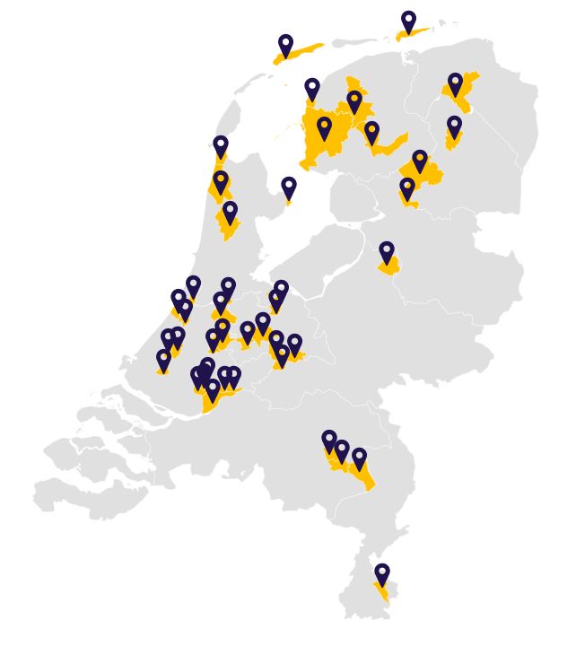
Landelijke praktijk: circa 50 fondsen in heel Nederland
Bestaande fondsen
~50
Leiden • Utrecht • Leeuwarden • Groningen • Dordrecht • Heerlen • Helmond • Alkmaar • Delft • Meppel • Súdwest-Fryslân • Heerde • Westerveld • Beverwijk • Culemborg • Houten • Den Helder • Enkhuizen • Medemblik • Assen • Uithoorn • Nieuwkoop • Katwijk • Bodegraven-Reeuwijk • Pijnacker-Nootdorp • Twenterand • Laarbeek • Deurne • Best • Harlingen • Gouda • Heerenveen • Amstelveen • Gorinchem • Ridderkerk • Sliedrecht • Hardinxveld-Giessendam • Alblasserdam • Hendrik-Ido-Ambacht • Zwijndrecht • Terschelling • Schiermonnikoog • Lisse • Alblasserdam • Landgraaf • Vlaardingen
fondsen actief in Nederland
Landelijk platform voor kennisdeling en samenwerking. Ieder jaar komen er fondsen bij.
Start 2005 — Leiden
"Het Leidse model"
Blaauwberg

Slide 6
Waarom een Ondernemersfonds voor Geldrop-Mierlo?
1
Versterking bedrijventerreinen
2
Doorontwikkeling centrumfondsen
Organisatiegraad schiet tekort. Parkmanagement en collectieve beveiliging ontbreken. Toekomstbestendigheid staat onder druk.
Reclamebelasting werkt — maar de basis is smal. Een gemeentebreed fonds betrekt vastgoedeigenaren en maatschappelijke partijen erbij.
3
Samenwerking in het buitengebied
4
Cofinancieringskansen benutten
Groot in transitie: energie, stikstof, recreatiedruk. Deurne en Laarbeek bieden een inspirerend voorbeeld.
Provincie, Brainport, Rijk en EU beschikbaar — maar vereisen georganiseerde lokale cofinanciering.
Blaauwberg

Slide 7
Concrete, zichtbare projecten — wat doen andere fondsen?
Praktijkvoorbeelden uit Laarbeek, Deurne, Westerveld en andere fondsen in de regio
Centrum & recreatie
Terreinen
Maatschappelijk
Buitengebied
Hanging baskets & sfeerverlichting
Kerstmarkt / sinterklaasintocht
Ontdek Laarbeek app
Cadeaukaart
Leegstandsbestrijding
Diverse evenementen
Schouwrondes & professioneel parkmanagement
Open bedrijvenroute
Inzamelrondes reststromen
Beveiliging
Vergroening
HR-netwerk
AED buitenkasten incl. reanimatiecursussen
Dorpsdiner
Sportieve en culturele evenementen
Sportcafé / maatschappelijk café
Appeltaartconcerten
Braderieën / markten
Drones met warmtebeeldcamera’
Project Groen Gas (Deurne)
Buitengebied in beeld (Deurne)
Boerderijdagen
Tractor Glow Ride
Oogstfeest
Kennisbijeenkomsten
Blaauwberg

Slide 8
Praktijkervaringen uit Helmond
Ingrid Heusschen
Joop Kuijpers
Wijkmanager
Ondernemersfonds Helmond
Voorzitter van het bestuur
Ondernemersfonds Helmond

Slide 9

Wijkmanagement Helmond
Voorzitter: Ad Klaasen, commercie
Secretaris: Robin Verleisdonk, cultuur
Penningmeester: Paul Lambrechts, sport
Bestuurslid: Cor van Rijsingen, detailhandel
Bestuurslid: Monique van Ekert, onderwijs
Bestuurslid: Tomas van Duijnhoven, zorg
Bestuurslid: Maikel Habraken, agrariërs/buitengebied
Wijkmanager: Ingrid Heusschen
‘vastmaken wat loszit, losmaken wat vastzit’

Slide 10

Dynamisch verbinden zit in ons DNA en is de rode draad
in ons denken, doen en handelen
Veerkrachtige en inclusieve wijken
Duurzame en Veilige wijken
Economisch vitaal, toekomstbestendig & een aantrekkelijk vestigingsklimaat in de wijken

Slide 11
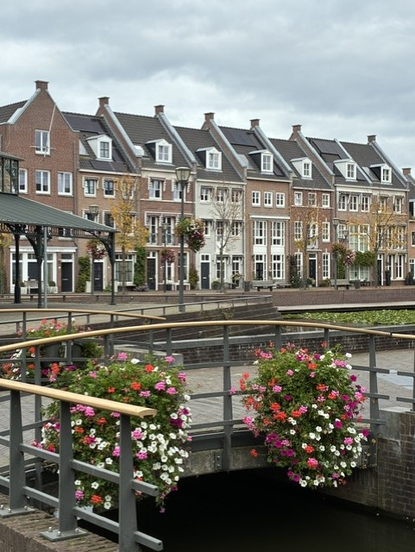
Veerkrachtige en inclusieve wijken
Hanging baskets (314) en duurzame sfeerverlichting in de Helmondse wijken
Initiatieven trekkingsgerechtigden (reactief en pro-actief)
Crossovers met andere sectoren zijn essentieel: dynamische verbindingen

Slide 12
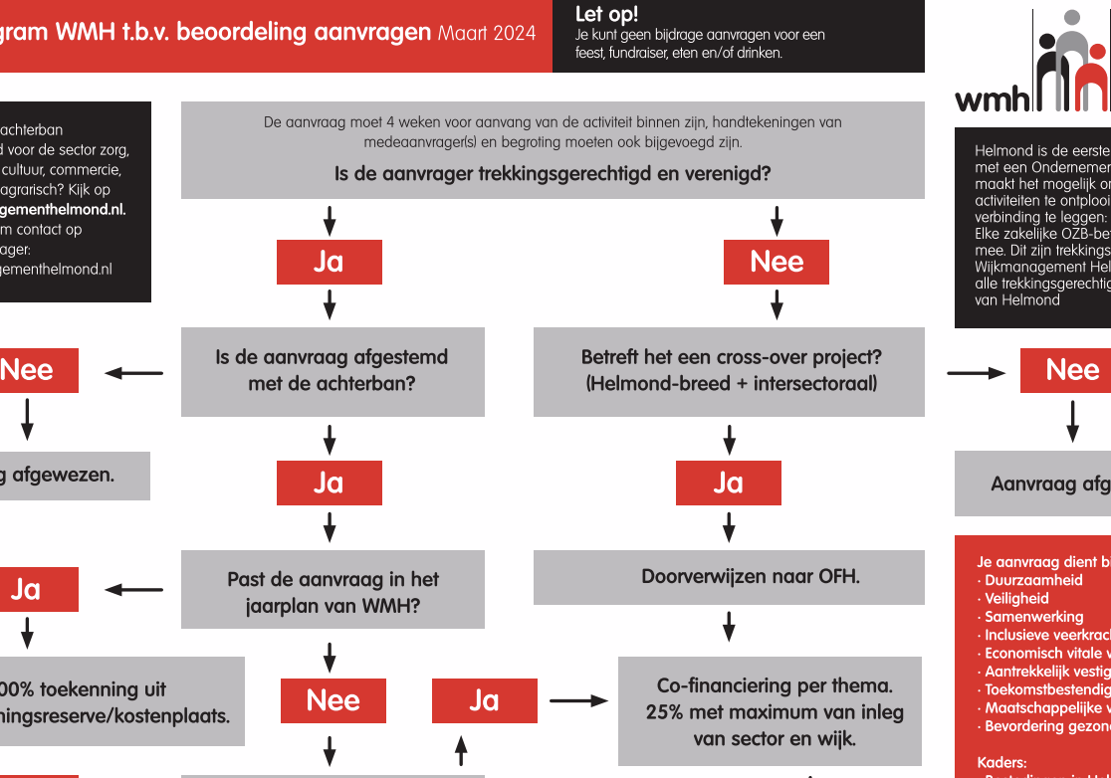
Kaders
Er moet sprake zijn van samenwerking met andere sectoren
In principe geen fundraising of eten en drinken
Bestedingen in Helmond
Geen evenementen waar je entree voor moet betalen
Bijdrage in verhouding
Altijd sprake van co-financiering
Niet structureel
We kijken graag wat wél kan.
En als het niet kan, dan helpen we je.
Winkeliers dragen soms wel drie keer bij:
Via een opslag op de OZB
contributie winkeliersvereniging
en bijvoorbeeld advertentie of
sponsoring van materialen

Slide 13
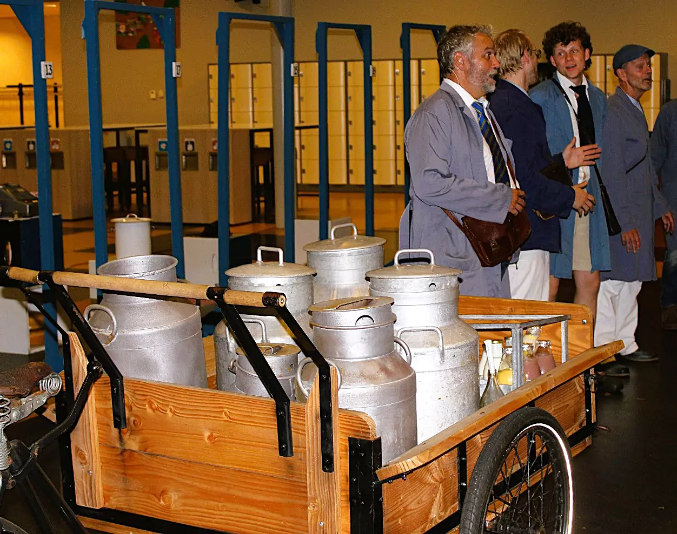
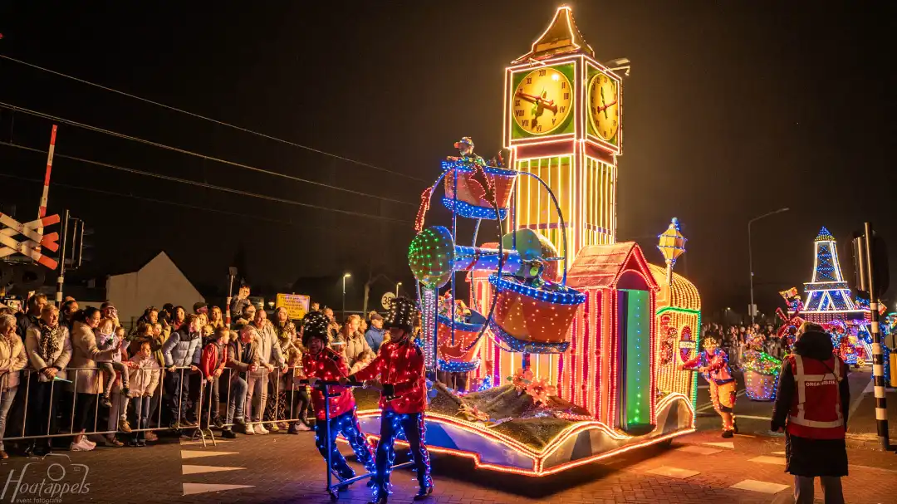
Voorbeelden initiatieven
Speeltuinactie (Onderwijs en Detailhandel)
Klassiek in de tuin (Cultuur en Detailhandel/Commercie)
Rijpelberg live (alles wat los en vastzit)
Taal en Toon (Cultuur en Onderwijs)
Expositie ‘grondstof’ Cacaofabriek (Cultuur en Zorg)
Ontbijtje voor de buren, WC de Bus (Detailhandel en Zorg)
De melkboer (alles wat los en vastzit)
Het Glazen Huis (Onderwijs, Detailhandel, Sport)
Sport, Pasar Maluku (Sport, Detailhandel en Onderwijs)
Lichtjesparade Mierlo-Hout (alles wat los en vastzit)

Slide 14
3. Economisch vitaal, toekomstbestendig
& aantrekkelijk vestigingsklimaat
Circulariteits inventarisaties – energiescans. Toekomstbestendig Vastgoed en Kickstart Duurzame Zorg
Local Birds
Beveiligingsscans
Stimuleringsbijdrage update of aanschaf camerasysteem winkelgebied
(alleen collectieve initiatieven voor de winkelgebieden)
Keurmerk Veilig Ondernemen
Aanjagen klimaatadaptieve initiatieven om wijkwinkelgebieden te vergroenen
Stimuleringsacties duurzaamheid, milieu, burgerschap -> samenwerking met publiek-private partijen
(co-financiering gemeente en Primair Onderwijs, aanhaken bij ‘Klien-it’ ‘Groen4Life’ ‘Edutech Company).
2. Duurzaam en Veilig

Slide 15
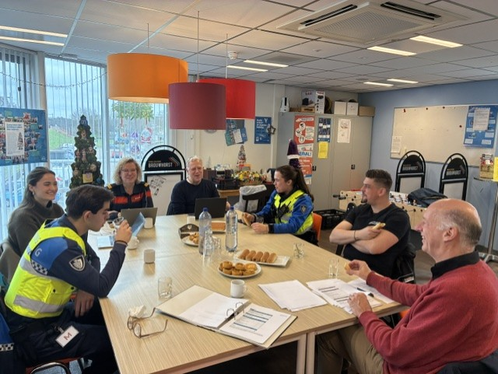
Voorbeelden initiatiefnemer Wijkmanagement Helmond
Kickstart duurzame zorg
Green Deal Thema’s:
vastgoed, mobiliteit, organisatieontwikkeling en bredere toekomstbestendigheid van zorg.
cofinanciering
KVO Winkelcentrum Brouwhorst
-Nieuwe verbindingen en afspraken (bijvoorbeeld met gemeente)
-Eerste gecertificeerde winkelcentrum in Helmond
-Nieuwe samenwerking met ter Aa college
-Vastgoed aangehaakt
-Klimaatadaptief winkelcentrum
-Eigen initiatief ondernemers: conciërge (vrijwilligersvergoeding)
-Vraagstukken oppakken

Slide 16
Crossovers met PM en/of CM
Circulair afvalcollectief
Gratis AED trainingen
Workshop winkeldiefstalpreventie met secret scan (i.s.m. PVO)
Cybercrime event
Ondermijning
Workshop Starten met stoppen
City Connect
Lokale Makersmarkt
Workshop AI
Warm welkom energiezuinig shoppen

Slide 17
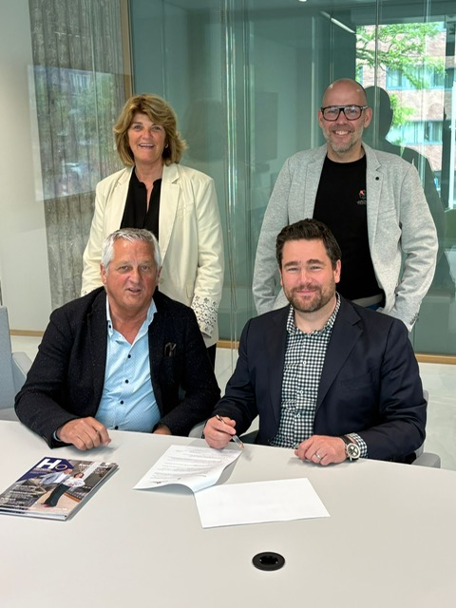
Convenant
Gemeente Helmond
Contactgegevens
info@wijkmanagementhelmond.nl
Ingrid Heusschen 06-15 44 20 54

Slide 18
Wat kan het fonds doen? — Thema's voor Geldrop-Mierlo
Het fonds is faciliterend en vraaggestuurd. Initiatieven ontstaan vanuit de praktijk, ondernemers voeren zelf de regie.
01
02
03
04
Energietransitie
& circulariteit
Cofinanciering
& professionalisering
Arbeidsmarkt,
talent & levendigheid
Kennis, innovatie
& digitalisering
Meer thema's: Schoon, heel & veilig · Sfeer & beleving · Mobiliteit · Gezondheid & sport · Vergroening · Belangenbehartiging
Blaauwberg

Slide 19
Thema 1 — Energietransitie & circulariteit
Individueel kom je maar tot een bepaalde hoogte. Collectieve, schaalbare oplossingen maken het echte verschil.
Deurne
Collectieve afvalinzameling bespaarde één bedrijf ruim € 10.000. Project Groen Gas: boerenbedrijven leveren biogas aan het net. Energyport Peelland: collectief groene energie inkopen.
Laarbeek
Inzamelrondes reststromen: bedrijven bundelen afvoer van restmateriaal. Directe kostenbesparing én lagere CO₂-voetafdruk. Schouwrondes signaleren energieverspilling op terreinen.
Utrecht
Eerste energiehub op basis van groepstransportovereenkomst (GTO) op Lage Weide — optimaal benutten van beperkte netcapaciteit.
Geldrop-Mierlo: bewustwording aanwezig, bereidheid zichtbaar — maar structurele middelen en uitvoeringskracht ontbreken nog.
Blaauwberg

Slide 20
Thema 2 — Arbeidsmarkt, talent & levendigheid
De Brainportregio trekt sterk aan. Hoe houd je jongeren en talent verbonden aan Geldrop-Mierlo?
De uitdaging voor GM
Wat werkt elders?
Krapte op arbeidsmarkt in alle sectoren
Risico: slaapgemeente — inwoners werken elders
Jongeren vertrekken; keren niet vanzelf terug
Brainport trekt sterk aan
Noodzaak: zichtbaar werkgeverschap, levendig centrum, samenwerking onderwijs
Deurne — Open Bedrijvenroute: ondernemers openen deuren voor talent en onderwijs. Zichtbaar werkgeverschap in eigen gemeente.
Leiden / Súdwest-Fryslân — Technolab: technisch onderwijs voor basisschoolkinderen samen met bedrijven.
Assen — Sportplatform met veel publieke cofinanciering; sportakkoord, sportcafé, coaching vrijwilligers, sportloket.
Delft — Entrepreneurship Day: 800+ studenten in contact met lokale werkgevers.
Blaauwberg

Slide 21
Thema 3 — Cofinanciering
Fondsen kunnen veel cofinanciering aantrekken
Praktijkvoorbeeld: Smart Synergy Helmond
Energietransitie bedrijventerreinen Helmond. Warmtenet, proceswaterfabriek, industriele symbiose. Uitgevoerd door SBH + gemeente Helmond.
€ 365.000 → € 1,7 mln.
Iedere private euro gematch met ruim € 4,65 publieke cofinanciering
Wat externe financiers vereisen:
Aantoonbaar collectief met georganiseerde achterban
Lokale cofinanciering beschikbaar
Professionele ondersteuning en continuiteit aanwezig
Potentiele partners: Provincie Noord-Brabant - Brainport - Rijk - EU (OPZuid). Geen automatisme; vereist voorbereiding en organisatie.
Blaauwberg

Slide 22
De financiële basis — OZB-opslag
Via een beperkte opslag op de OZB voor niet-woningen ontstaat een stabiele, structurele financieringsbron.
€ 80
~€ 560.000
per € 100.000 WOZ-waarde
verwachte jaarlijkse fondsopbrengst
Herkomst | Opbrengst | Aandeel
Bedrijventerreinen | € 228.000 | 40%
Kern Geldrop | € 223.000 | 39%
Kern Mierlo | € 115.000 | 20%
Blaauwberg
Verdeling over eigenaren (55%) en gebruikers (45%). Schattingen op basis van WOZ-bestand peildatum 1 jan 2025.

Slide 23
Trekkingsrechten — geld volgt de betaler
Wie betaalt, heeft zeggenschap. Dat is het kernprincipe achter trekkingsrechten.
Gebieden of groepen betalers behouden (een deel van) de zeggenschap over het geld dat zij inleggen. Zij besteden dit aan activiteiten die voor hun gebied of sector relevant zijn.
Gebiedsgebonden
Sectoraal
Gemeentebreed
Bedrijventerreinen, centrum Geldrop, centrum Mierlo, buitengebied — elk met eigen agenda en budget.
Onderwijs, sport, zorg, horeca — eigen thematische activiteiten binnen het fonds.
Gezamenlijke investeringen die de hele gemeente ten goede komen — gedeeld gefinanceerd.
In de praktijk
De exacte invulling van de trekkingsrechten wordt in de volgende fase nader uitgewerkt — samen met alle betrokken partijen. Vaste trekkingsgerechtigden zijn nu nog niet vastgesteld.
Blaauwberg

Slide 24
Panelgesprek met de zaal
Onder leiding van Rob Bogman (VNO-NCW)
1
Herkent u de kansen die een ondernemersfonds kan bieden?
2
Welke thema’s spreken u het meest aan?
3
Wat heeft u nodig om hierin mee te doen?
4
Welke randvoorwaarden zijn voor u essentieel?
Ruimte voor vragen, ervaringen en ideeen uit de zaal

Slide 25
Dank voor uw komst!
Rob Manders · Sandy de Wit
robmanders@blaauwberg.nl · sandydewit@blaauwberg.nl
Blaauwberg

